Slide 1
Ethereum
Transaktionen
Ture Claußen und Jannes Neemann, 27.05.2020

Slide 2
Inhaltsverzeichnis
Einleitung
Struktur und technische Umsetzung
Komponenten im Detail
Transaktionsabwicklung
Ausblick

Slide 3
Inhaltsverzeichnis
Einleitung
Struktur und technische Umsetzung
Komponenten im Detail
Transaktionsabwicklung
Ausblick

Slide 4


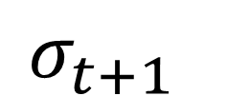
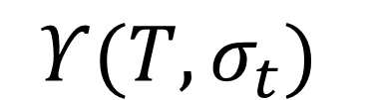
Einleitung
Ethereum ist ein „transaktionsbasierter Automat“ (transaction-based state machine)
Definition einer Zustandsübergangsfunktion $Υ$
Erläuterung an einer Bespieltransaktion $T_{x}$
$$σ_{t}$$
$$Υ(T,σ_{t})$$
$$σ_{t+1}$$

Slide 5
Inhaltsverzeichnis
Einleitung
Struktur und technische Umsetzung
Komponenten im Detail
Transaktionabwicklung
Ausblick

Slide 6
Komponenten einer Transaktion
$T_{x}$ = {
nonce: | Skalar = Anzahl vom EOA durchgeführte Transaktionen
gasPrice: | Skalar = Betrag an Wei pro Gas
gasLimit: | Skalar = Maximal Betrag an verbrauchbarem Gas
to: | Skalar = 160-Bit Adresse des Empfängers
value: | Skalar = Betrag an Wei, den der Empfänger erhält
v,r,s: | Skalare = Komponenten der ECSDA-Signatur
init: | Byte-Array = kompilierter Sourcecode des Kontrakts
data: | Byte-Array = Funktionsaufruf eines Kontrakts
}

Slide 7


Typen von Transkationen
1. Message-Call-Transaktionen
value: 0xde0…0
Ja
to: 0x275…9
to ist EOA
Nein
value: 0xde0…0
data: 0xa26e…0
Bildquelle User: Flaticon, Pixel-perfect https://www.flaticon.com/authors/pixel-perfect
Bildquelle Kontrakt: Flaticon, Freepik https://www.flaticon.com/authors/freepik

Slide 8

Typen von Transkationen
2. Contract-Creation-Transaktionen
to: 0x0 init: 0x608…0 value: 0xde0…0
Bildquelle Neuschild: Flaticon, Freepik https://www.flaticon.com/authors/freepik

Slide 9
Verteilung
22.748.700 Transkationen wurden im Zeitraum 01.03.2020 bis 31.03.2020 getätigt:
2,1% sind Kontrakterzeugungen
Die ersten 100 Adressen machen 2,3% des Gesamtwertes aller Transaktionen aus
44,2% aller Transaktionen sind an diese Adressen gerichtet
15% dieser sind an den Kontrakt des Tokens „Tether” gerichtet

Slide 10


Serialisierung Recursive Length Prefix (RLP)
Ausschließlich zur Serialisierung von Struktur
Funktionsparameter ist ein Item
Item entweder String (z.B. Byte-Array) oder Array von Items
Präfix wird abhängig von Länge des Items gesetzt
Es gelten verschiedene Regeln je nach Item
Ethereum =
['E','t','h','e','r','e','u','m'] < 56 Bytes $⇒$ Präfix: 0x80 + 8 Bytes Zeichenlänge
$$⇒$$
[0x88, 0x45, 0x74, 0x65, 0x68, 0x72, 0x65, 0x75, 0x6d]
[„Ether“, „Wei“] = Gesamtlänge < 56 Bytes $⇒$ Präfix 0xc0 + RLP Repräsentation der einzelnen Items
$$⇒$$
[0xca, 0x85, 0x45, 0x74, 0x68, 0x65, 0x72, 0x83, 0x57, 0x65, 0x69]

Slide 11
Inhaltsverzeichnis
Einleitung
Struktur und technische Umsetzung
Komponenten im Detail
Transaktionsabwicklung
Ausblick

Slide 12
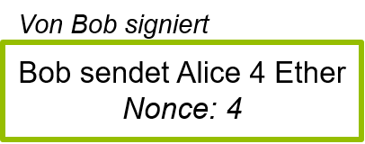
Nonce
Konzept aus der Kryptographie:
„a nonce is an arbitrary number that can be used just once in a cryptographic communication”^{[1]}
Inkrementierende Zahl ermöglicht Einmaligkeit einer Transaktion
Schutz gegen „Replay-Angriffe”
Blockchain
Von Bob signiert
…
Bob sendet Alice 4 Ether
Bob sendet Alice 4 Ether
Oskar
…
^{[1]}Quelle: Wikipedia, Cryptographic nonce https://en.wikipedia.org/wiki/Cryptographic_nonce

Slide 13
Nonce
Konzept aus der Kryptographie:
„a nonce is an arbitrary number that can be used just once in a cryptographic communication”^{[1]}
Inkrementierende Zahl ermöglicht Einmaligkeit einer Transaktion
Schutz gegen „Replay-Angriffe”
Nonce von Bob ist 5
Blockchain
Von Bob signiert
…
Bob sendet Alice 4 Ether
Nonce: 4
Bob sendet Alice 4 Ether
Nonce: 4
Oskar
…
^{[1]}Quelle: Wikipedia, Cryptographic nonce https://en.wikipedia.org/wiki/Cryptographic_nonce

Slide 14
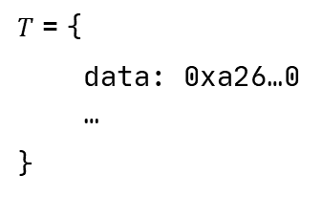

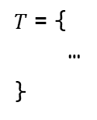

Value und Data
Zahlung („payment“)
Aufruf („invocation“)
Aufruf und Zahlung
Gültige Transaktion
$T$ = {
value: 0xd23…0 …
}
$T$ = {
data: 0xa26…0 …
}
$T$ = {
value: 0xd23…0,
data: 0xa26…0 …
}
$T$ = { …
}

Slide 15
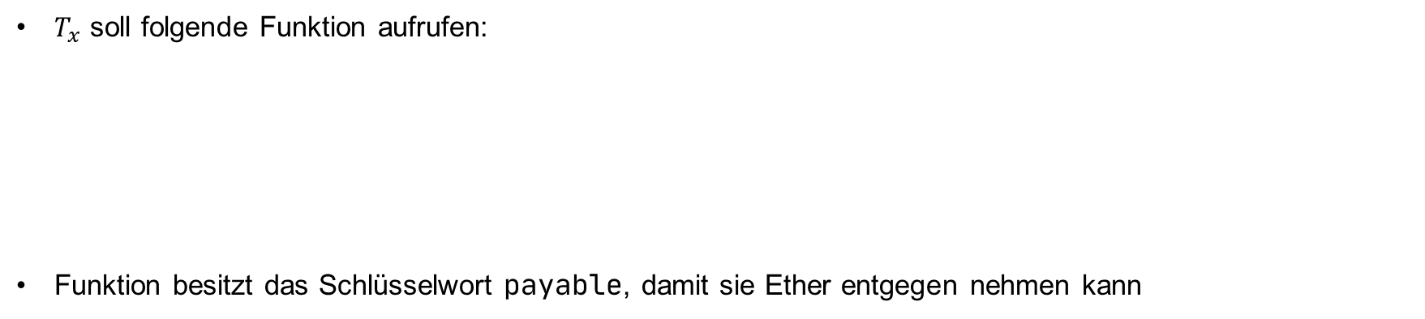
Value und Data Das data-Feld
$T_{x}$ soll folgende Funktion aufrufen:
Funktion besitzt das Schlüsselwort payable, damit sie Ether entgegen nehmen kann
function deposit(string _depositReason) public payable {
balances[msg.sender] += msg.value; reasons[msg.sender].push(_depositReason); }

Slide 16
Value und Data ABI-Spezifikation
Contract Application Binary Interface (ABI)
Definiert wie mit einem Kontrakt über Transaktionen interargiert werden muss
ABI konformer Funktionsaufruf besteht aus zwei Komponenten:
Funktionsselektor
Funktionsargumente

Slide 17
Value und Data ABI-Spezifikation
Funktionsselektor
Welche Funktion aufgerufen werden soll
Ersten vier Bytes des Keccak-256-Hash des Funktionsprototypen

Slide 18
Value und Data ABI-Spezifikation
Funktionsselektor
Welche Funktion aufgerufen warden soll
Ersten vier Bytes des Keccak-256-Hash des Funktionsprototypen
Funktionsprototyp
function deposit(string _depositReason) public payable {
balances[msg.sender] += msg.value; reasons[msg.sender].push(_depositReason);
}
deposit

Slide 19
Value und Data ABI-Spezifikation
Funktionsselektor
Welche Funktion aufgerufen warden soll
Ersten vier Bytes des Keccak-256-Hash des Funktionsprototypen
Funktionsprototyp
function deposit(string _depositReason) public payable {
balances[msg.sender] += msg.value; reasons[msg.sender].push(_depositReason);
}
deposit(string)

Slide 20
Value und Data ABI-Spezifikation
Funktionsselektor
Welche Funktion aufgerufen warden soll
Ersten vier Bytes des Keccak-256-Hash des Funktionsprototypen
Funktionsprototyp
function deposit(string _depositReason) public payable {
balances[msg.sender] += msg.value; reasons[msg.sender].push(_depositReason);
}
deposit(string)
Keccak-256(deposit(string)) = 0xa26e11860cdb80ecca46e4f433c3c9533f6d37cdf0f6eb16343556cfdbcf47ec
Funktionsselektor

Slide 21
Value und Data ABI-Spezifikation
Funktionsargumente
Angabe eines Offsets, der angibt wann das Argument folgt
Konkateniert mit der Länge des Arguments
Konkateniert mit dem Argument („Einzahlung“)
Jeweils auffüllen mit Paddingsbytes auf 32 Byte
Offset: 32 Zeichen (0x20)
Länge des Arguments: 10 (0xa)
Argument: „Einzahlung” (0x45696e7a61686C756e67)
Resultat: 0x0000000000000000000000000000000000000000000000000000000000000020 \
000000000000000000000000000000000000000000000000000000000000000a \
45696e7a61686c756e6700000000000000000000000000000000000000000000

Slide 22
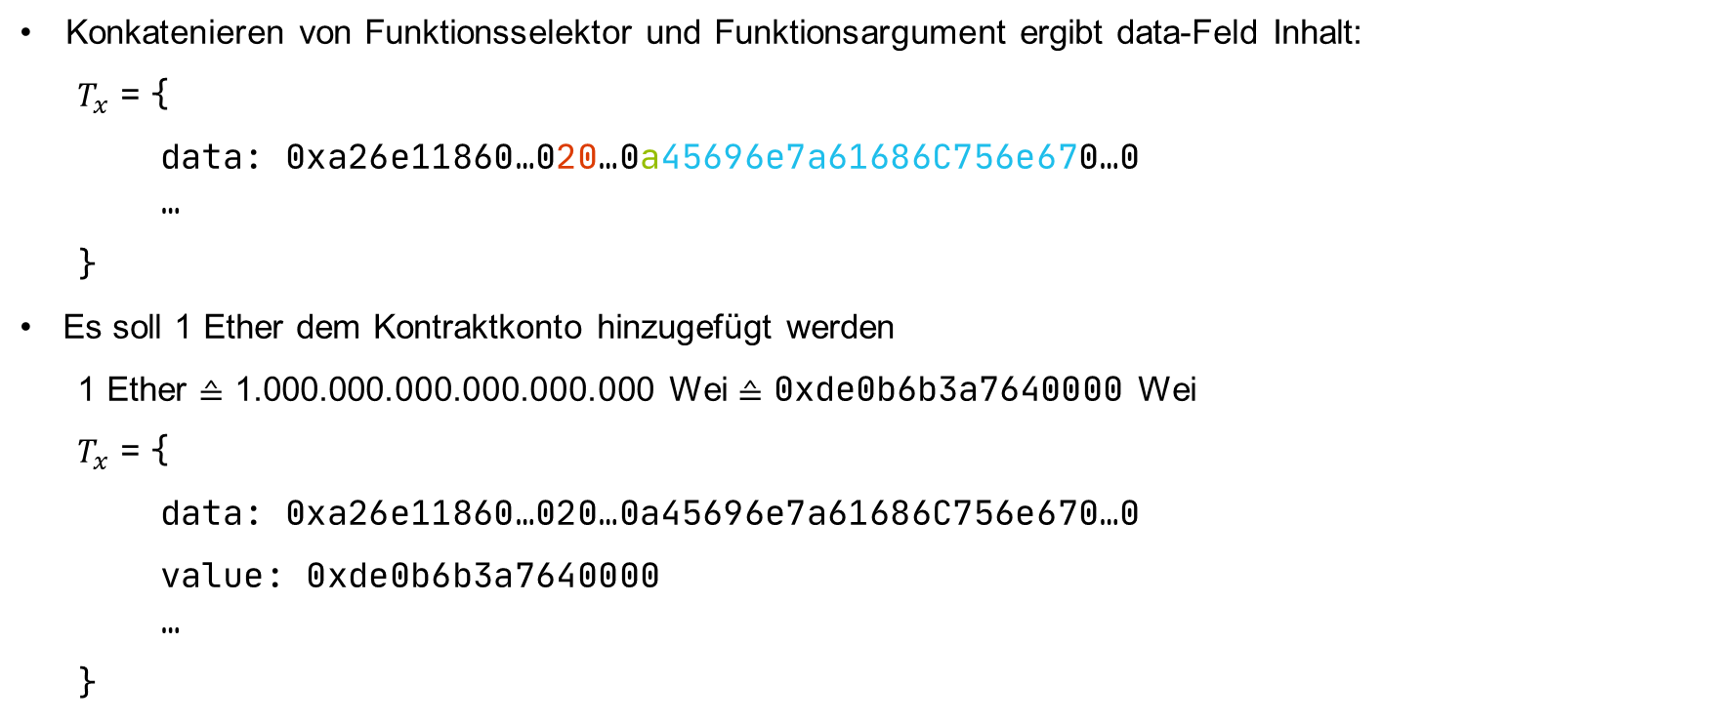
Value und Data ABI-Spezifikation
Konkatenieren von Funktionsselektor und Funktionsargument ergibt data-Feld Inhalt:
$T_{x}$ = {
data: 0xa26e11860…020…0a45696e7a61686C756e670…0 …
}
Es soll 1 Ether dem Kontraktkonto hinzugefügt werden
1 Ether ≙ 1.000.000.000.000.000.000 Wei ≙ 0xde0b6b3a7640000 Wei
$T_{x}$ = {
data: 0xa26e11860…020…0a45696e7a61686C756e670…0
value: 0xde0b6b3a7640000 …
}

Slide 23
Gas Definition
Konzeptioneller Lösungsansatz für das Halteproblem
Bemisst den Ressourcenverbrauch des Weltcomputers
Kosten einer Transaktion: gasPrice × gasLimit bzw. gasPrice × gasUsed

Slide 24

Gas Intrinsische Kosten $g_{0}$
$$g_{0}≡\sum_{i∈T_{i},T_{d}}{\left\{\begin{aligned}G_{txdatazero} if i=0 \\ G_{txdatanonzero} otherwise\end{aligned}+ \left\{\begin{aligned}G_{txcreate} if T_{t}= ∅ \\ 0 otherwise \end{aligned}\right.+ G_{transaction}\right.}$$

Slide 25
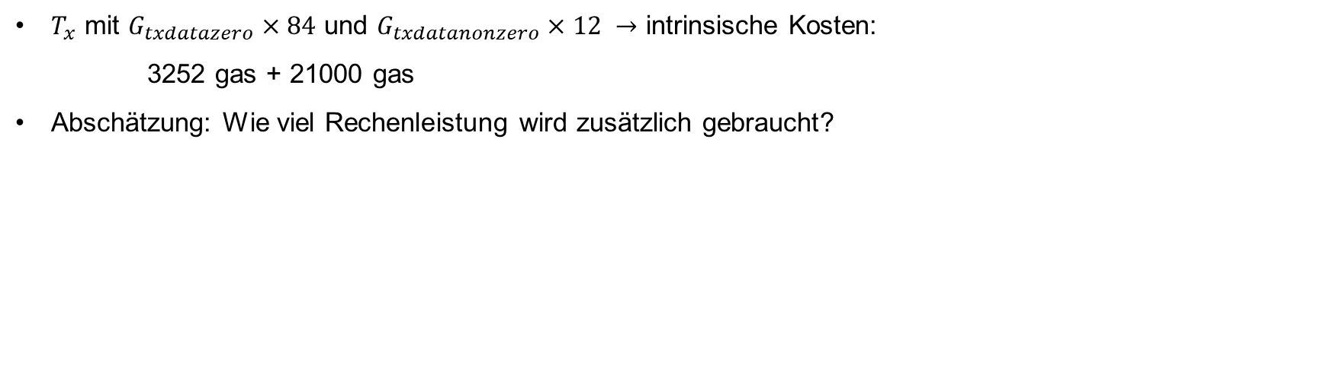
Gas Intrinsische Kosten $T_{x}$
$T_{x}$ mit $G_{txdatazero}×84$ und $G_{txdatanonzero}×12 →$ intrinsische Kosten:
3252 gas + 21000 gas
Abschätzung: Wie viel Rechenleistung wird zusätzlich gebraucht?

Slide 26
Gas gasPrice von $T_{x}$
Am 20.04.2020 aktzeptieren ungefähr 84% der letzten 200 Blöcke den Preis von 9GWei

Slide 27
Gas Preis und Latenz
Korrelation zwischen gasPrice und Latenz?
Eskalation von Transaktionskosten

Slide 28
Gas Durchsatzfähigkeit
$$T_{x}= \frac{blockGasLimit}{transactionMedianGas}= \frac{9817880}{80000}=122,72$$

Slide 29
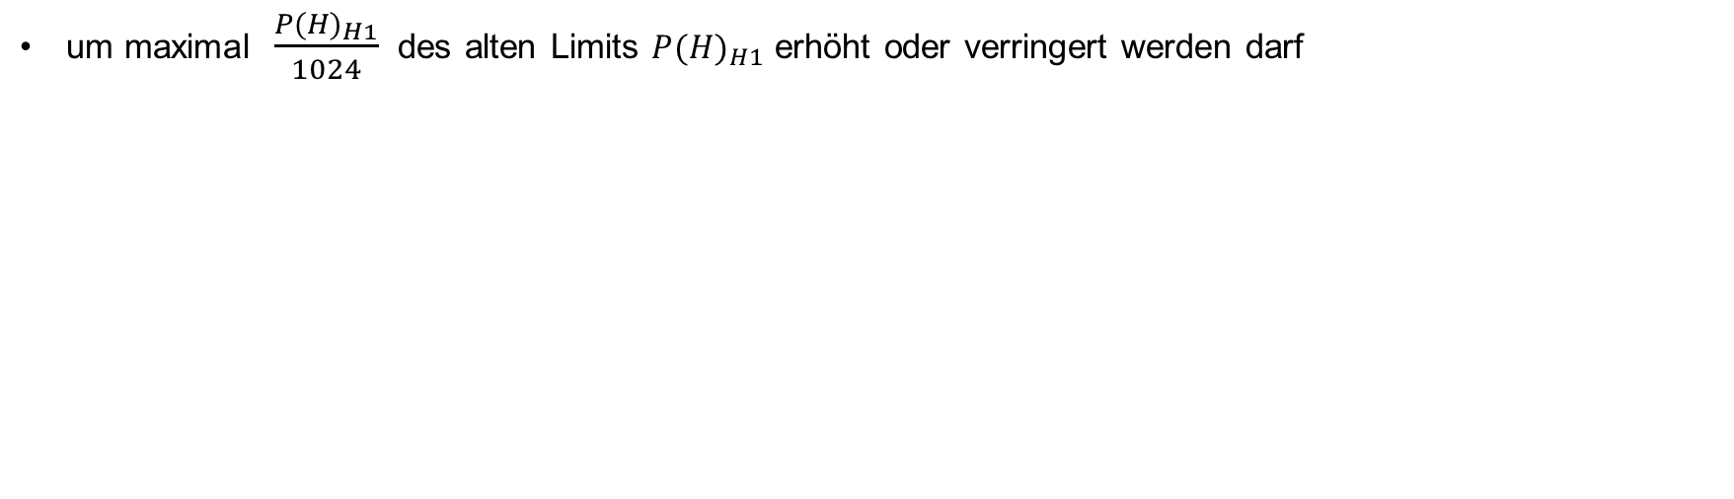
Gas blockGasLimit
um maximal $\frac{{P(H)}_{H1}}{1024}$ des alten Limits ${P(H)}_{H1}$ erhöht oder verringert werden darf

Slide 30
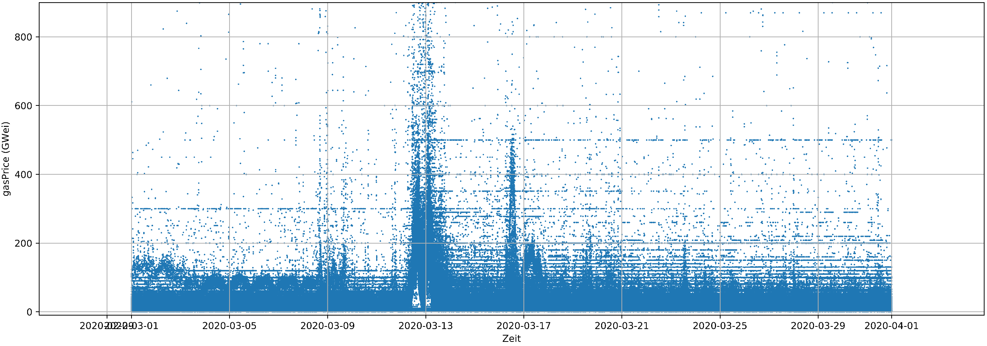
Gas Entwicklung gasPrice
Abbildung: gasPrice nach Tag im Monat März

Slide 31
Gas Preis und Latenz
Hohe Auslastung in kleinen Zeitintervallen problematisch
ICOs und DOS Angriffe verringern Zuverlässigkeit

Slide 32
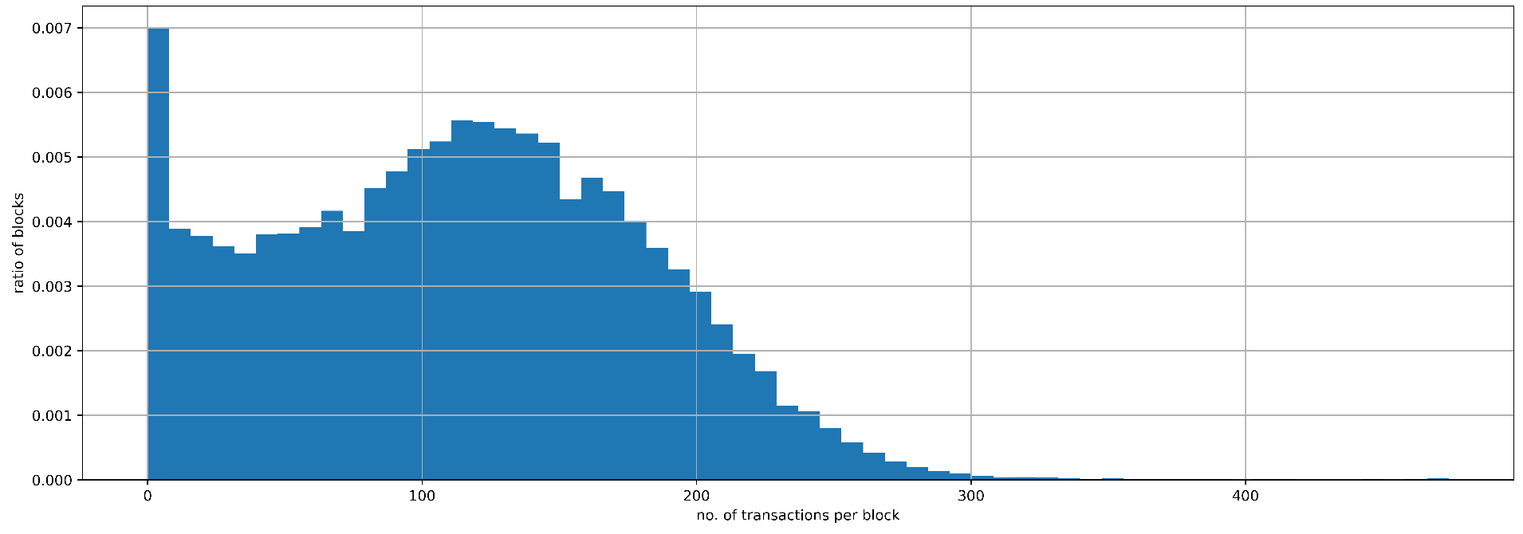
Gas Preis und Latenz
Abbildung: Verteilung der Zahl an Transaktionen pro Block (60 konstante Klassen)
Leere Blöcke lassen sich schneller Veröffentlichen
Wirtschaftliche Interessen gehen vor

Slide 33
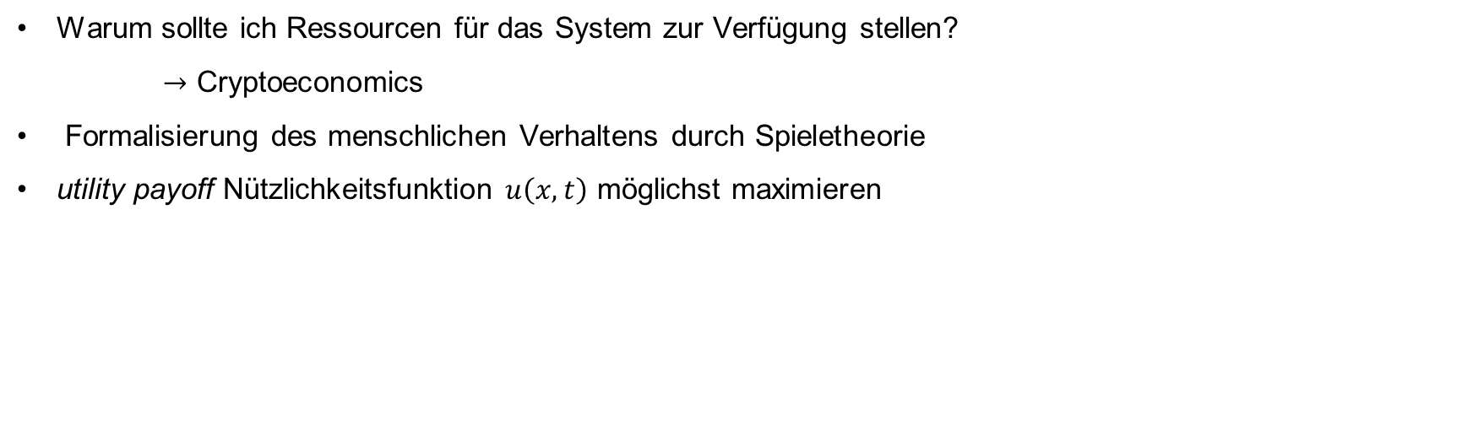
Gas Anreiz und Spieltheorie
Warum sollte ich Ressourcen für das System zur Verfügung stellen?
$→$ Cryptoeconomics
Formalisierung des menschlichen Verhaltens durch Spieletheorie
utility payoff Nützlichkeitsfunktion $u\left(x,t\right)$ möglichst maximieren

Slide 34
Signatur Bedeutung
belegt den Besitz eines Schlüssels, der aktuell die Authenzität und die Integrität der Nachricht beweisen

Slide 35
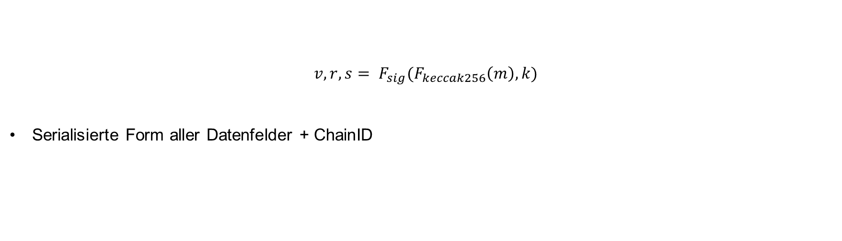
Signatur Funktion
$$v,r,s= F_{sig}(F_{keccak256}\left(m\right), k)$$
Serialisierte Form aller Datenfelder + ChainID

Slide 36
Signatur Signatur von $T_{x}$
$T_{x}$ = {
nonce: | 0xa
gasPrice: | 0x218711a00
gasLimit: | 0x1117a
v: | 26
r: | 0xdade772f31d20b4ed1c7f63ae035c0cc83fd7b786ca9339eb01763138877a6d4
s: | 0x13e16f7a55d261e504e27ea4fecc174a1a46c87d804b9a3917aebde665c1ddb1
to: | 0xb0920c523d582040f2bcb1bd7fb1c7c1ecebdb34
value: | 0xde0b6b3a7640000
data: | 0xa26e11860…020…0a45696e7a61686C756e670…0
}

Slide 37
Inhaltsverzeichnis
Einleitung
Struktur und technische Umsetzung
Komponenten im Detail
Transaktionsabwicklung
Ausblick

Slide 38





Transaktionsabwicklung Propagation
Ethereum Client
Ethereum Client
…
Ethereum Client
…
signiert
Ethereum Client
$$T_{x}$$
Ethereum Client
Ethereum Client
…
Ethereum Client
…
Neuer Block
Miner
Miner
Miner
Block Header
$$T_{1}$$
Mines
$$T_{x}$$
$$T_{3}$$
…
$$T_{n}$$
Bildquelle: web3j Docs, Transactions https://web3j.readthedocs.io/en/latest/_images/web3j_transaction.png

Slide 39
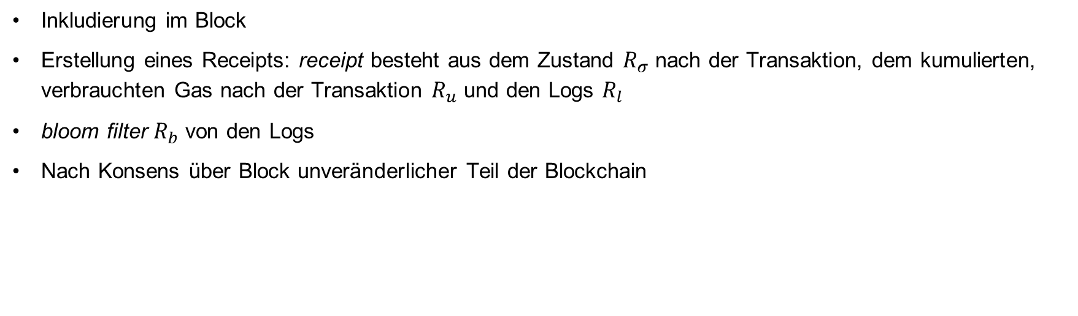
Transaktionsabwicklung Speicherung
Inkludierung im Block
Erstellung eines Receipts: receipt besteht aus dem Zustand $R_{σ}$ nach der Transaktion, dem kumulierten, verbrauchten Gas nach der Transaktion $R_{u}$ und den Logs $R_{l}$
bloom filter $R_{b}$ von den Logs
Nach Konsens über Block unveränderlicher Teil der Blockchain

Slide 40
Inhaltsverzeichnis
Einleitung
Struktur und technische Umsetzung
Komponenten im Detail
Transaktionabwicklung
Ausblick

Slide 41
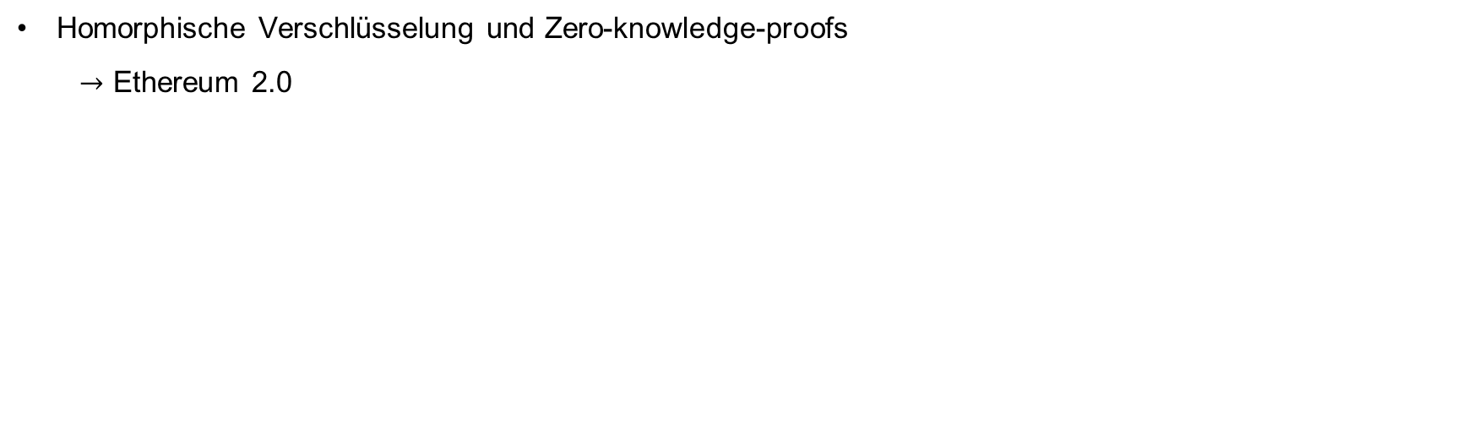
Ausblick
Homorphische Verschlüsselung und Zero-knowledge-proofs
$→$ Ethereum 2.0

Slide 42
Vielen Dank für Ihre Aufmerksamkeit!

